Slide 1
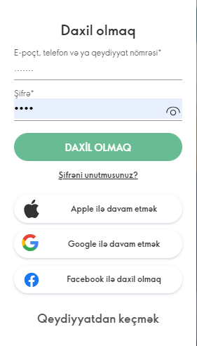
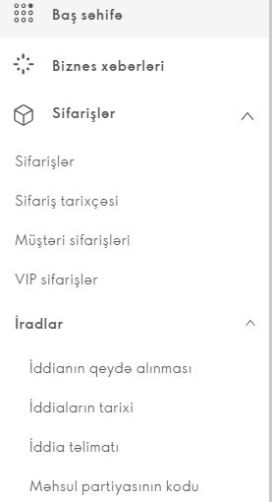
ADIIM 1
ADDIM 2
Brend-partnyor kodunuzla Oriflame saytına daxil olun
Baş səhifəyə daxil olun– Sifarişlər -İradlar-İddianın qeydə alınması

Slide 2
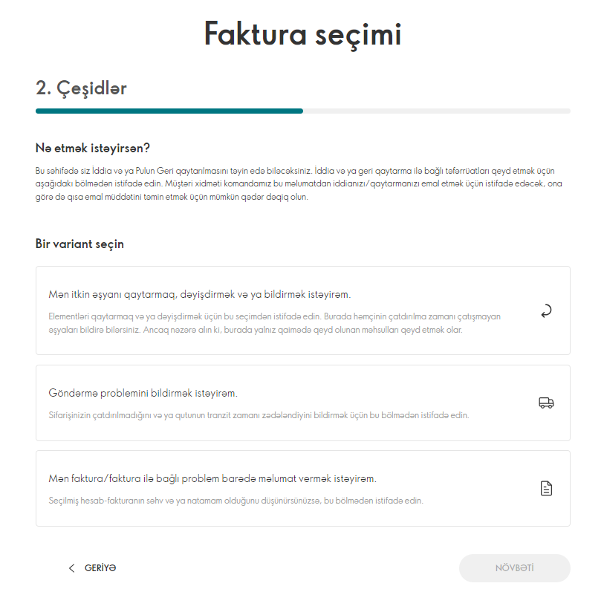
Təklif olunan variantdan birini seçin
Növbəti düyməsinə klik edin
ADDIM 3

Slide 3
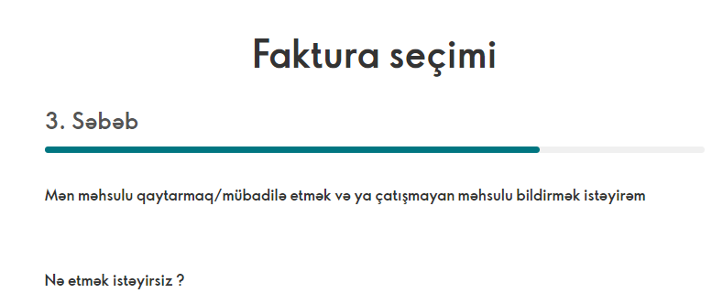
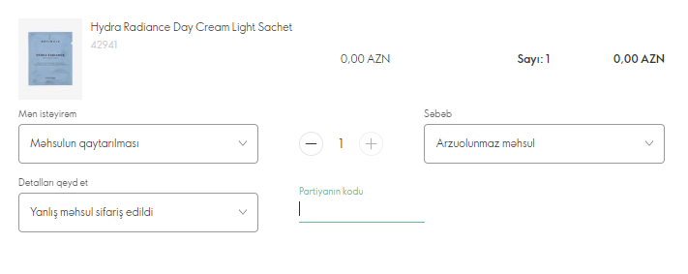
ADDIM 4

Slide 4
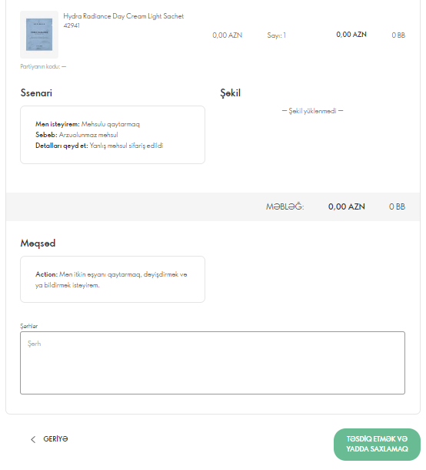
ADDIM 5
İddianın səbəbini şərhdə bildirin. İddia düzgün qeyd edilbsə Təsdiq etmək və Yadda saxlamaq düyməsini seçin.

